Slide 1
オープンデータに係る総務省の取組
平成２５年１２月９日
総務省
情報流通行政局
情報流通振興課

Slide 2
総務省の取組（全体像）
オープンデータに係る環境整備
１．オープンデータ実証実験
○ 分野を超えたデータの流通・連携・利活用を効果的に行うために必要となる、①情報流通連携基盤共通ＡＰＩの確立・国際標準化、②データの２次利用に関するルールの策定、③オープンデータ化のメリットの可視化等のための実証実験を実施。
２．オープンデータ流通推進コンソーシアムとの連携
○ 総務省は、本コンソーシアムと連携して、①オープンデータに係る技術仕様の検討、②２次利用ルールの検討、③オープンデータの意義や可能性の情報発信を実施。
先行的取組
３．総務省保有情報のオープンデータ化
○ データ保有機関の１つとして、他省庁のモデルとなる先行的な取組を実施。
・情報通信白書、情報通信統計データベースのオープンデータ化（自由な利用条件の採用、ＣＳＶ化）
・統計におけるオープンデータの高度化（ＡＰＩの提供等）

Slide 3
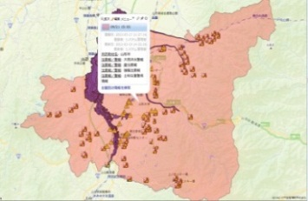
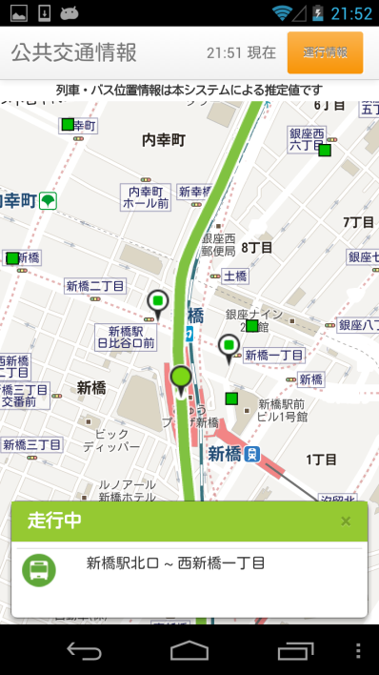
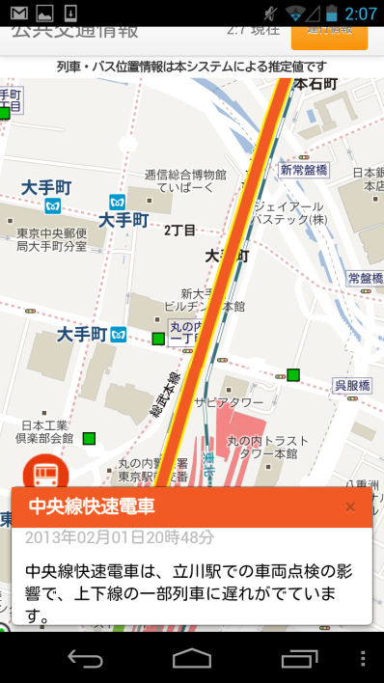
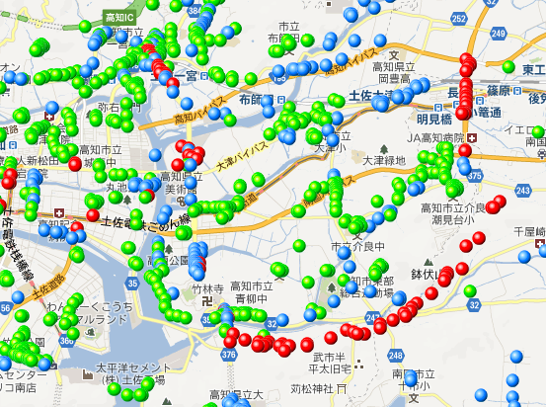




オープンデータ実証実験（全体概要）
○ 分野を超えたデータの流通・連携・利活用を効果的に行うために必要となる、①情報流通連携基盤共通ＡＰＩ※（標準データ規格・標準ＡＰＩ規格）の確立・国際標準化、②データの２次利用に関するルール（データガバナンス方式）の策定、③オープンデータ化のメリットの可視化等のための実証実験を実施。
※共通ＡＰＩ（Application Programming Interface）：情報・データの相互運用性を確保するための共通のデータ形式や通信規約
＜防災情報サービス＞
＜公共交通情報サービス＞
＜地盤情報サービス＞
浸水危険エリア
国・県・市町村の
地盤情報を一覧表示
遅延情報
避難勧告エリア
リアルタイム
位置情報
様々な情報の組み合わせ
情報流通連携基盤共通ＡＰＩ
自治体行政情報
社会資本情報
観光情報
防災情報
公共交通情報
統計情報
花粉症情報
・ 情報流通連携基盤共通ＡＰＩ（第１版）について、平成24年度の実証実験の結果等を踏まえ、意見募集（Call for Comment）を実施（10/10まで）。http://www.opendata.gr.jp/cfc/
・ 平成25年度は、年度末の情報流通連携基盤共通ＡＰＩ（第２版）の策定に向けて、自治体の行政情報、社会資本情報、観光情報、防災情報等、７本の実証実験を実施中。

Slide 4


平成25年度オープンデータ実証実験（例） ①自治体行政情報実証
横浜市、鯖江市の協力を得て、自治体が保有する行政情報のオープンデータ化のモデルを実証。
実施主体： エヌ・ティ・ティ・データ （LODイニシアティブ、日本マイクロソフト、インディゴ、jig.jp）
連携主体： 横浜市、鯖江市
【重点自治体行政情報の特定に係る調査等】
・利活用ニーズの調査
・公開・二次利用不可根拠の調査
等
【データ規格の構築】
【情報流通連携基盤システムの構築】
・簡易なシステム設計
・設計思想、手順のドキュメント化
・データ変換ツールの整備
・自治体職員向けのマニュアルの整備 等
【自治体行政情報のオープンデータ化の実証】
・重点自治体行政情報のWeb公開・データポータルサイトの構築
サービス利用者
（地元住民）
データ利用者
（情報サービス
開発事業者）
データポータル
データ提供者
（自治体職員）
②所在確認
情報流通連携基盤システム
①登録
マニュアル
データ変換ツール
⑤サービス提供
③内容確認
ボキャブラリ
RDFスキーマ
【コンテストによるアプリ】
・開発者サイト
④データ取得
自治体行政情報データベース
3

Slide 5

平成25年度オープンデータ実証実験（例） ②公共交通実証
首都圏公共交通各社の協力を得て、電車・バス・駅等の公共交通情報を提供。
実施主体： 株式会社横須賀テレコムリサーチパーク
連携主体： 公共交通オープンデータ研究会
（会員: 小田急電鉄株式会社、京王電鉄株式会社、京成電鉄株式会社、京浜急行電鉄株式会社、首都圏新都市鉄道株式会社、東京急行電鉄株式会社、東京地下鉄株式会社、東京都交通局、東武鉄道株式会社、東京臨海高速鉄道株式会社、東日本旅客鉄道株式会社、株式会社ゆりかもめ、日本空港ビルディング株式会社、東京大学大学院情報学環ユビキタス情報社会基盤研究センター、株式会社横須賀テレコムリサーチパーク）
開発者サイト
提供データ
APIドキュメント
サンプルプログラム
ライブラリ 等
公共交通運行
情報提供サービス
公共交通施設
情報提供サービス
コンテストによるアプリケーション
提供
情報流通連携基盤共通ＡＰＩ
反映
【公共交通情報オープンデータ化ガイドライン】
オープンデータ化の手順
公共交通機関の権利・責任分界点
情報サービス開発事業者、公共交通機関利用者等の情報利用者が公共交通情報を利用するうえでの留意事項
時刻表情報
リアルタイム位置情報
遅延・運休等情報
施設情報（改札・店舗等）
環境情報（温度・湿度）
駐車場利用状況
時刻表情報
走行情報
本実証で扱うデータ
鉄道事業者
駅・空港運営会社
バス事業者
9機関45路線以上
東京駅・新宿駅
都営バス（東京都内）
Notes:
4

Slide 6
平成25年度オープンデータ実証実験（例） ③観光実証
京都市等の協力を得て、パークアンドライドを促す等、高度なナビゲーション等を実現。
実施主体： 日本アイ・ビー・エム株式会社
連携主体： 京都市等
市民
観光客
行政
開発者
開発者サイト
APIの仕様
サンプルコード
データの利用規約 等
高度なナビ・ システム
観光案内ナビ・ システム
災害時のナビ・ システム
コンテストによるアプリケーション
公開
情報流通連携基盤共通API
【本実証で扱うデータ（例）】
● モビリティ情報
公共交通路線情報、公共交通時刻表情報、公共交通停留所情報、駐車場情報、バス平均移動時間、タクシー平均移動時間。
● 観光情報
公共施設情報、旅館情報、物産店情報、観光施設情報。
● 防災情報
避難所情報、防災拠点情報、帰宅支援ステーション情報。
プローブ分析
モビリティー情報
観光情報
防災情報
駐車場
場所情報
基礎データ
満空情報
交通
（バス、地下鉄、 タクシー）
駅、停留所
位置情報、
プローブ情報
公共施設
場所情報
基礎データ
旅館
物産店
場所情報
基礎データ
観光施設
場所情報
基礎データ
防災
場所情報 （避難所、防災拠点、帰宅支援ｽﾃｰｼｮﾝ）
Notes:
5

Slide 7
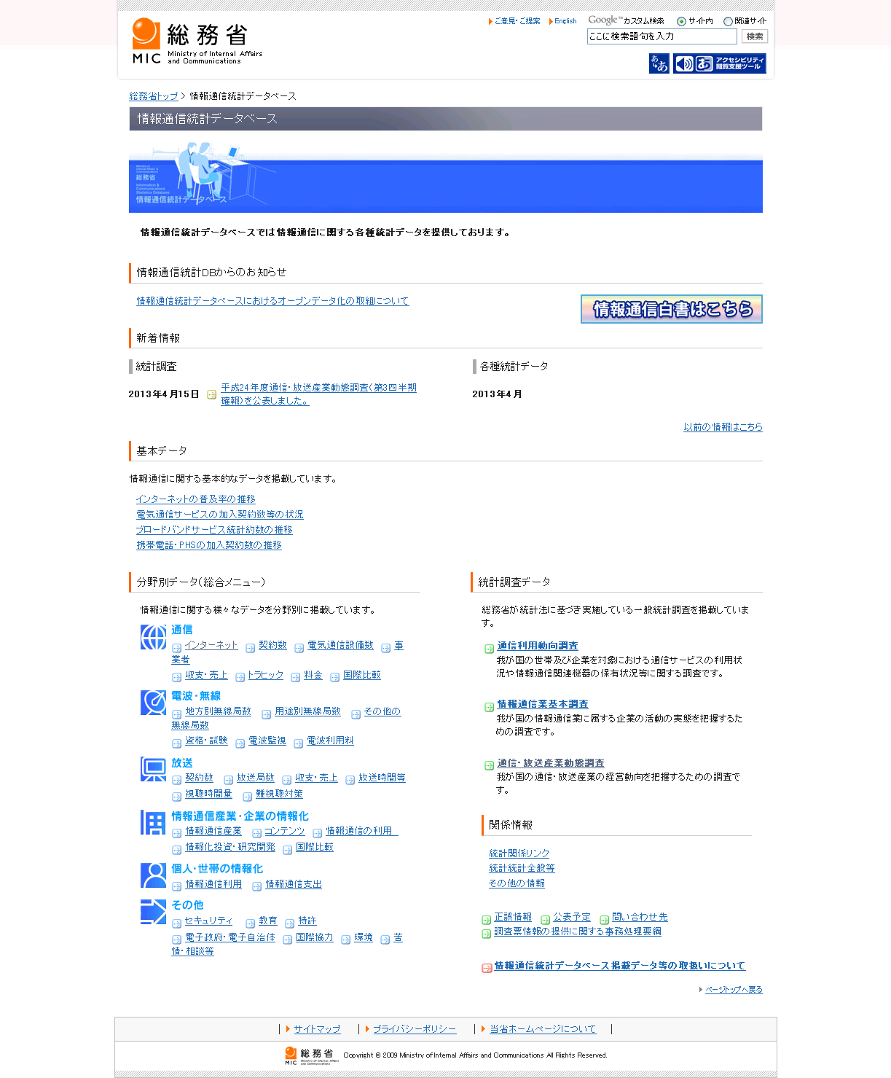
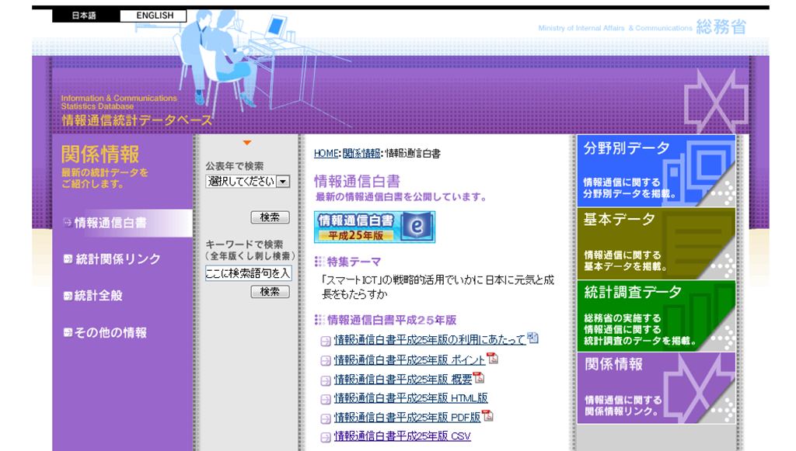
総務省保有情報のオープンデータ化 ①情報通信白書
○ 昨年度実施された「オープンデータ流通推進コンソーシアム」の「データガバナンス委員会」におけるケーススタディ結果を踏まえ、総務省は、行政が保有する情報のオープンデータ化のテストケースとして、情報通信白書のオープンデータ化を実施。
平成20～平成25年版情報通信白書について、オープンデータ化を実施。
○原則として、自由な二次利用を認める利用条件。
○数値データ等は著作権を有しないことを明記。
○数値データは、従来のExcelだけでなく、より機械判読に適したCSV形式で提供。
原則として、自由な二次利用を認める旨を明記するとともに、クリエイティブ・コモンズ・ライセンスの表示ライセンス（ＣＣ－ＢＹ）で利用可能な点についても記載
ＣＳＶデータのダウンロードが可能
数値データは著作権を有しない旨を明記

Slide 8
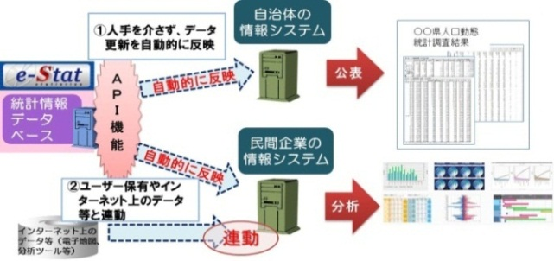
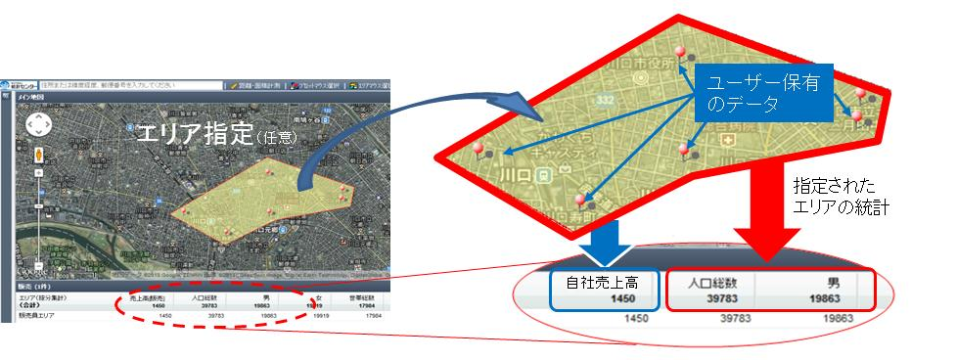
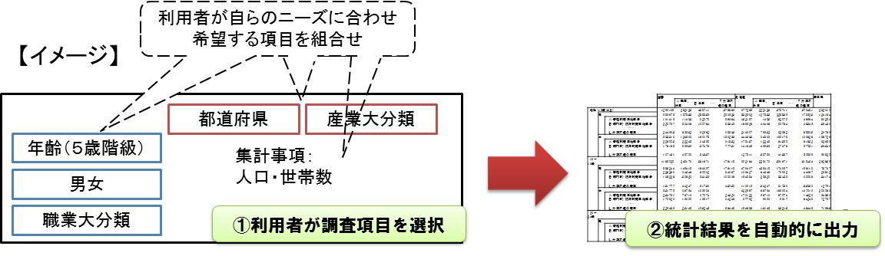
総務省保有情報のオープンデータ化 ②統計
１． ＡＰＩ機能による統計データの高度利用環境の構築
○ 政府統計のポータルサイト 『e-Stat』 に、新たにＡＰＩ機能を付加することで、次のようなことが可能に。
① 利用者の情報システムにe-Statのデータを自動的に反映
② ユーザー保有やインターネット上のデータ等と連動させた高度な統計データ分析
○ 平成25年6月10日から試行提供（http://statdb.nstac.go.jp/）を開始
２． 統計ＧＩＳ機能の強化
○ e-Statの統計ＧＩＳ機能を強化し、ユーザー保有データの取り込み分析や任意に指定したエリアにおけるデータが利用可能になるような機能を開発。
○ 平成25年10月18日から試行提供（http://statdb.nstac.go.jp/） を開始。
３． オンデマンドによる統計作成機能・方策の研究
○ 公的機関や学術研究などの利用において、利用者が調査項目を選択するだけで統計結果を自動的に出力する、新しい形の統計提供サービスを研究中。

Slide 9





オープンデータ・アプリコンテスト
（平成25年11月28日発表）
○ 総務省では、オープンデータのための技術・データの利用ルールの確立、オープンデータ化のメリットの可視化等のための実証実験を実施しているところ、民間における公共データの活用を促進するため、本年度実施中の７つの実証実験でオープンデータ化された公共データを活用したアプリケーションの開発を一般公募により行う。
主催
総務省 及び オープンデータ流通推進コンソーシアム
共催
株式会社エヌ・ティ・ティ・データ、富士通株式会社、日本アイ・ビー・エム株式会社、株式会社エヌ・ティ・ティ・データ経営研究所、株式会社パスコ、株式会社横須賀テレコムリサーチパーク、ウェザー・サービス株式会社
後援
オープンストリートマップ・ファウンデーション・ジャパン 、 オープンナレッジファンデーションジャパン 、 クリエイティブ・コモンズ・ジャパン 、Code For Japan 、 Hack For Japan 、ビッグデータ・オープンデータ活用推進協議会 、特定非営利活動法人リンクト・オープン・データ・イニシアティブ ※その他調整中
表彰
実証実験・オープンデータ化される公共データ
実証実験 | オープンデータ化される公共データ（例）
自治体行政情報実証 | 医療機関情報/バス停情報/AED設置場所 等
社会資本実証 | 工事実績/社会資本情報/苦情・問い合わせ 等
観光実証 | 観光情報/駐車場満空情報/タクシー平均移動時間 等
防災実証 | 避難所情報/過去の災害/ライフラインの被害・復旧情報 等
公共交通実証 | 遅延・運休等/走行位置/東京駅・新宿駅の構内施設 等
統計情報・データカタログ実証 | 総務省統計局所管の統計情報 政府データカタログサイト（試行版）の掲載情報
花粉症関連情報実証 | 花粉飛散量情報/気象情報/花粉症患者症状情報（統計処理済） 等
一般公募による
アプリケーションの開発
情報流通連携基盤
共通ＡＰＩ
スケジュール
自治体行政情報
花粉症情報
平成25年 | 11/28（木） | 告知
平成26年 | 1月上旬～下旬 | 開発者サイト公開・データ提供開始
 | 2/3（月） | 応募受付開始
 | 2/17（月）正午【厳守】 | 応募締切
 | 3/13（木）10時～12時 | 第４回 利活用・普及委員会 （受賞者によるﾌﾟﾚｾﾞﾝﾃｰｼｮﾝ、表彰式）
社会資本情報
統計情報
観光情報
防災情報
公共交通情報
※詳細は、オープンデータ流通推進コンソーシアムのコンテスト専用ウェブサイト（http://www.opendata.gr.jp/2013contest/）を参照。

